Slide 1
Object Detection with Haar Cascade
Muhammad Naufal

Slide 2
Object Detection.
Menjadi subyek penelitian yang banyak dikembangkan menjadi aplikasi yang dikembangkan dan diimplementasikan pada smartphone maupun laptop atau perangkat lain

Slide 3
Perangkat lunak yang mengembangkan deteksi objek
Aplikasi yang dapat menangkap, mendeteksi, serta melakukan pemrosesan wajah secara real time
Identifikasi umur dan gender
Beberapa aplikasi dapat menerapkan filters
Aplikasi pada Surveillance and Security Camera
Perangkat yang membutuhkan otentifikasi menggunakan Biometrics

Slide 4
Big concept
Akan tetapi kesuksesan aplikasi tersebut dimulai pada tahun 2001, ketika Paul Viola dan Michael Jones mengajukan framework pertama Object Detection dalam deteksi video secara real time serta tertuang dalam paper berjudul “ Rapid Object Detection using a Boosted Cascade of Simple Features” (2001).

Slide 5
Theory
Algoritma ini memerlukan gambar positif (dengan muka) dan gambar negatif (tanpa muka) untuk melatih classifier
Haar cascade mampu mendeteksi suatu bagian dalam suatu gambar, tetapi dapat dilatih untuk mengidentifikasi hampir semua objek
Haar feature extraction dilakukan untuk menggali informasi objek, salah satu metode edge detection
Setiap cascade merupakan nilai tunggal yang diperoleh atas selisih proporsi jumlah fitur pada kotak putih dari jumlah proporsi fitur pada kotak hitam atau sebaliknya

Slide 6
Konsep
Objek memiliki tepi
Nilai Haar akan mendekati 1.
Nilai Haar
Nilai Haar adalah selisih antar jumlah pixel pada kotak putih dan kotak hitam
Objek tidak memiliki tepi/ bukan objek
Nilai Haar semakin jauh dari 1.

Slide 7
Cara Kerja Haar Cascade Classifier
Haar Cascade menerapkan cascade function untuk melatih gambar melalui 4 tahapan utama, yaitu:
(1) Haar features selection,
(2) Membuat gambar integral,
(3) Adaboost training
(4) Melakukan klasifikasi dengan cascading classifier.

Slide 8
Cara Kerja Haar Cascade Classifier

Slide 9
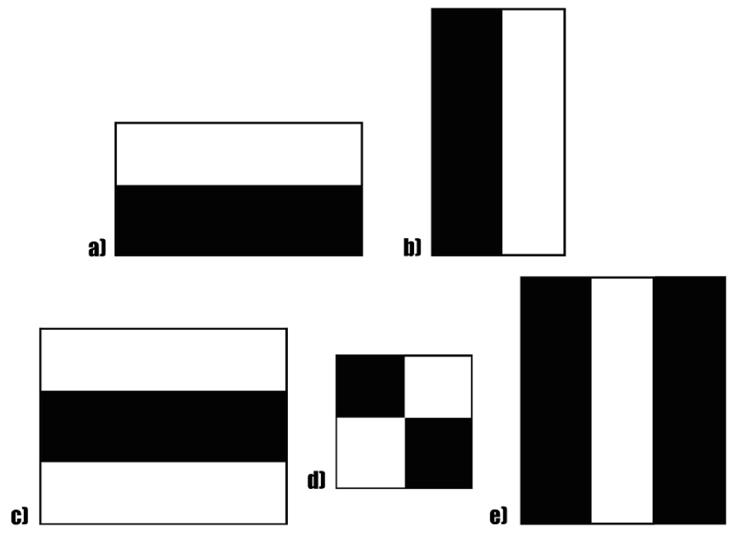
Haar features selection
Kotak fitur Haar
Area yang lebih gelap pada haar feature adalah bernilai pixel 1, dan yang lebih terang memiliki nilai pixel 0.

Slide 10
Konsep Kerja pada Haar Feature Selection

Slide 11
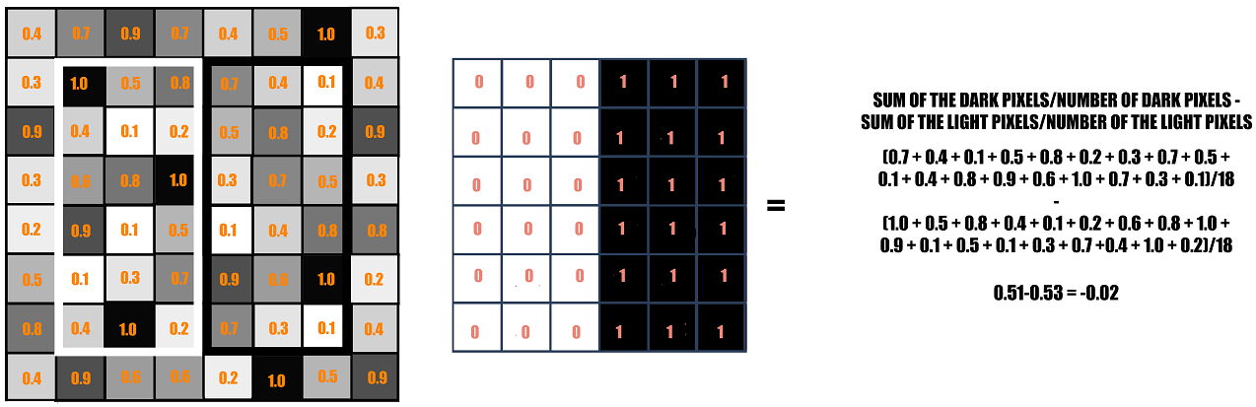
Perhitungan secara matematis
Nilai Fitur = Jumlah Nilai Pixel Putih/Luas Pixel Putih –Jumlah Nilai Pixel Hitam/Luas Pixel Hitam

Slide 12
Gambar Integral
Gambar Integral digunakan untuk mempercepat proses
Gambar Integral dihitung dari Gambar Asli sedemikian rupa sehingga setiap piksel dalam hal ini adalah jumlah dari semua piksel yang terletak di sebelah kiri dan di atasnya pada Gambar Asli menyesuaikan ukuran kotak fitur Haar yang terbentuk.

Slide 13
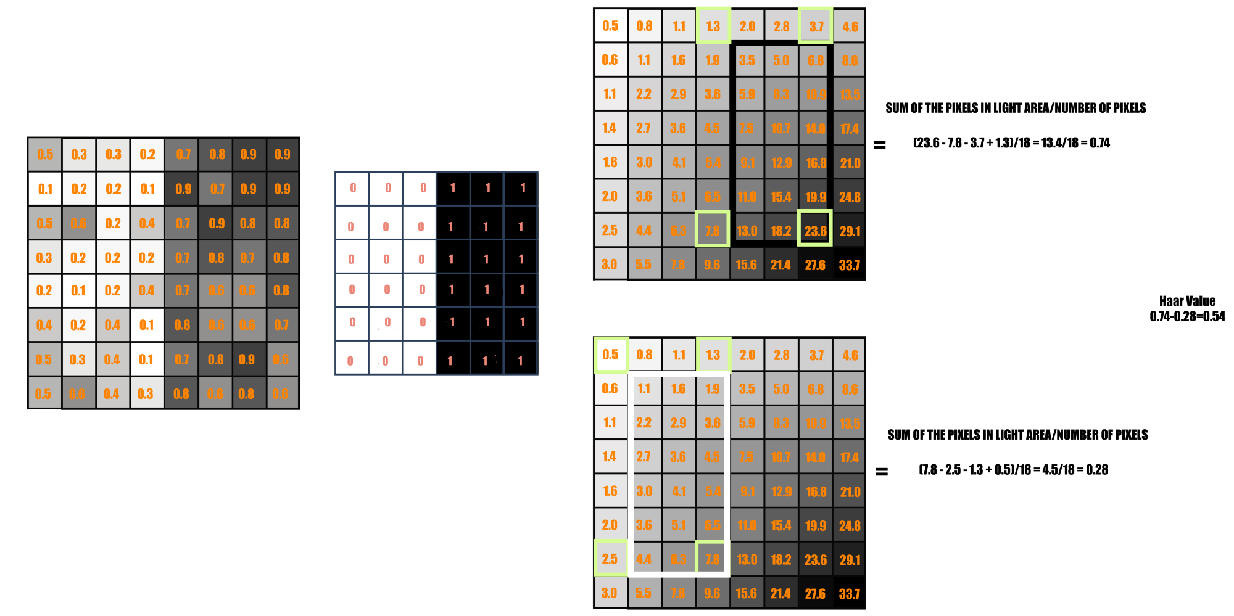
Proses pada Integral Image
Nilai fitur 0.54 mendekati 1 sehingga ada tepian pada objek yang terdeteksi

Slide 14
AdaBoost
Merupakan salah satu algoritma feature selection
Konsep kerja : memilih subset fitur yang paling representatif dari jumlah fitur yang banyak, serta melakukan eliminasi untuk fitur yang tidak relevan.

Slide 15
Cascade Classifier/Attentional Cascade
Sederhannya, teknik ini juga disebut The Attentional Cascade. Idenya adalah tidak semua fitur harus berjalan di setiap jendela/kotak fitur haar. Jika suatu fitur gagal pada jendela tertentu, maka kita dapat mengatakan bahwa fitur objek tidak ada di sana. Oleh karena itu, kita dapat pindah ke jendela berikutnya di mana ada fitur objek tersebut ada.

Slide 16
Gambaran berjalannya cascade classifier
Stage 1 berisikan 2 simple feature, sedangkan Stage 2 beisikan single complex feature

Slide 17
Result

Slide 18
Implementasi pada Deteksi Objek Lainnya
Menggunakan Cascade Trainer GUI
Cascade Trainer GUI adalah program yang dapat digunakan untuk melatih, menguji, dan meningkatkan model pengklasifikasi kaskade. Menggunakan antarmuka grafis untuk mengatur parameter dan membuatnya mudah untuk menggunakan alat OpenCV untuk pelatihan dan pengujian pengklasifikasi
Untuk link download : https://amin-ahmadi.com/cascade-trainer-gui/

Slide 19
XML data untuk melatih Cascade Classifier
Implementasi Haar Cascade pada dasarnya adalah sebuah algoritma yang memanfaatkan deteksi tepi. Classifier perlu dilatih dengan data positif dan negatif dalam bentuk XML. Beberapa model yang telah dibuat dari pelatihan ini tersedia di repositori OpenCV GitHub https://github.com/opencv/opencv/tree/master/data/haarcascades

Slide 20
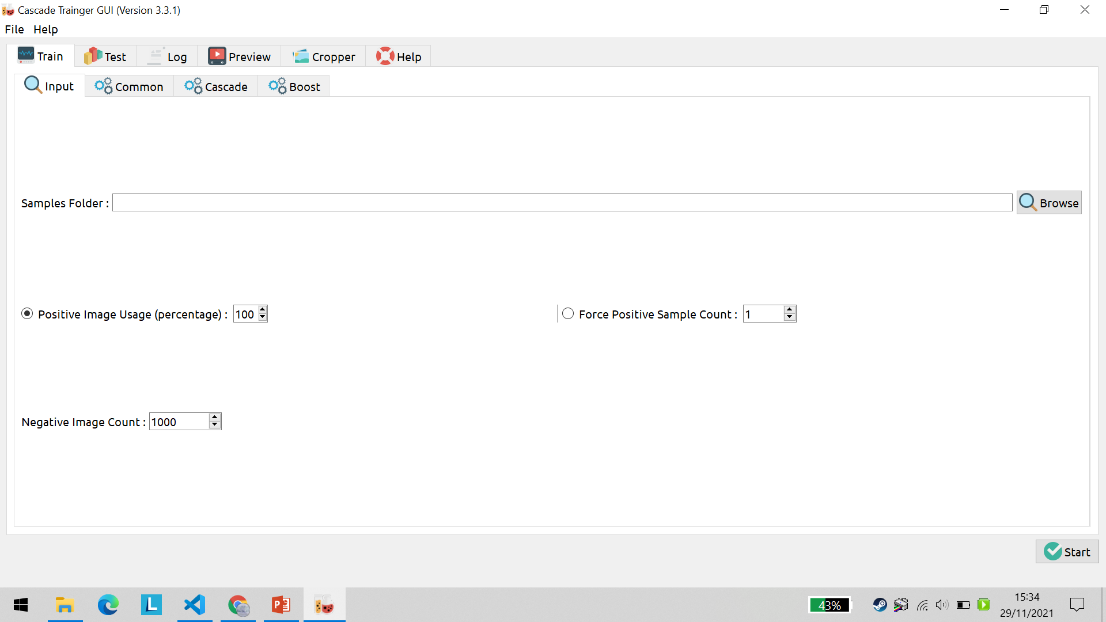
Tampilan Awal Cascade Trainer GUI
Ketika Cascade Trainer GUI pertama kali dimulai,Akan disajikan layar berikut. Layar awal ini dapat digunakan untuk melatih classifier. Untuk melatih classifier biasanya diperlukan dataset dengan ribuan sampel gambar positif dan negatif, tetapi ada beberapa kasus memungkinkan kita hanya dapat mendapatkan data yang lebih sedikit.

Slide 21
Cara Pelatihanan dengan Cascade Trainer GUI
Untuk memulai pelatihan, Kita perlu membuat folder untuk pengklasifikasi. Buat dua folder, Satu harus "p" (untuk gambar positif) dan yang lainnya harus "n" (untuk gambar negatif).
Contoh, Anda harus memiliki folder bernama “Telur" yang didalam nya nanti ada folder “p” (untuk gambar positif) dan “n” (untuk gambar negative).
Sampel gambar positif adalah gambar objek yang ingin Anda latih dan deteksi oleh pengklasifikasi. Contoh: jika ingin melatih deteksi telur asin maka anda harus memiliki dataset telur asin sebanyak mugkin.
Gambar negatif dapat berupa gambar apa pun yang bukan gambar positif tetapi dalam praktiknya, gambar negatif harus relevan dengan gambar positif
Sampel gambar negative adalah

Slide 22
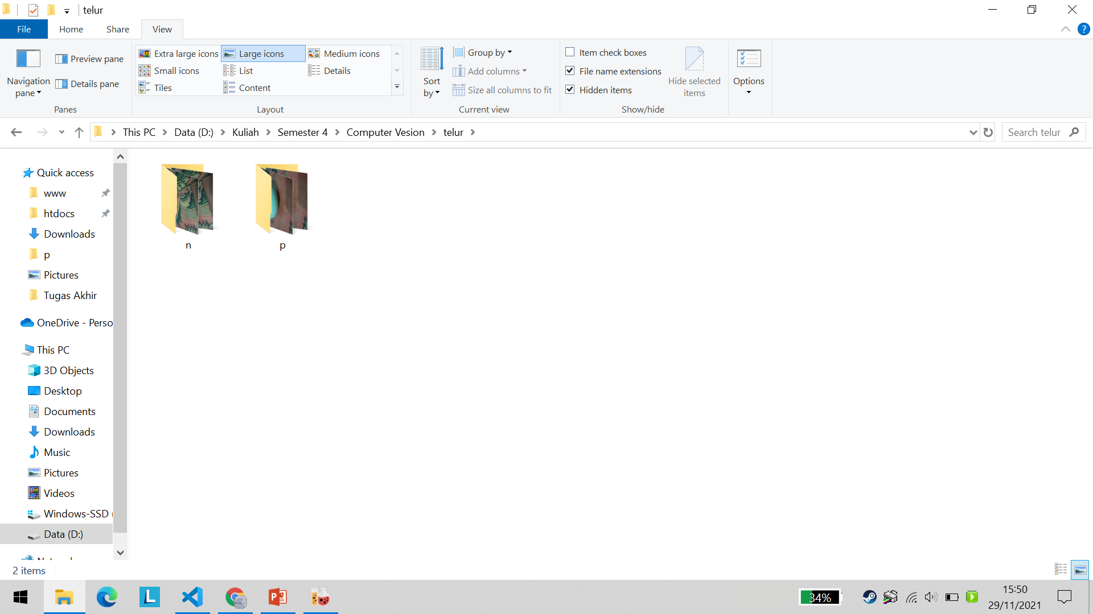
Contoh pembuatan folder

Slide 23
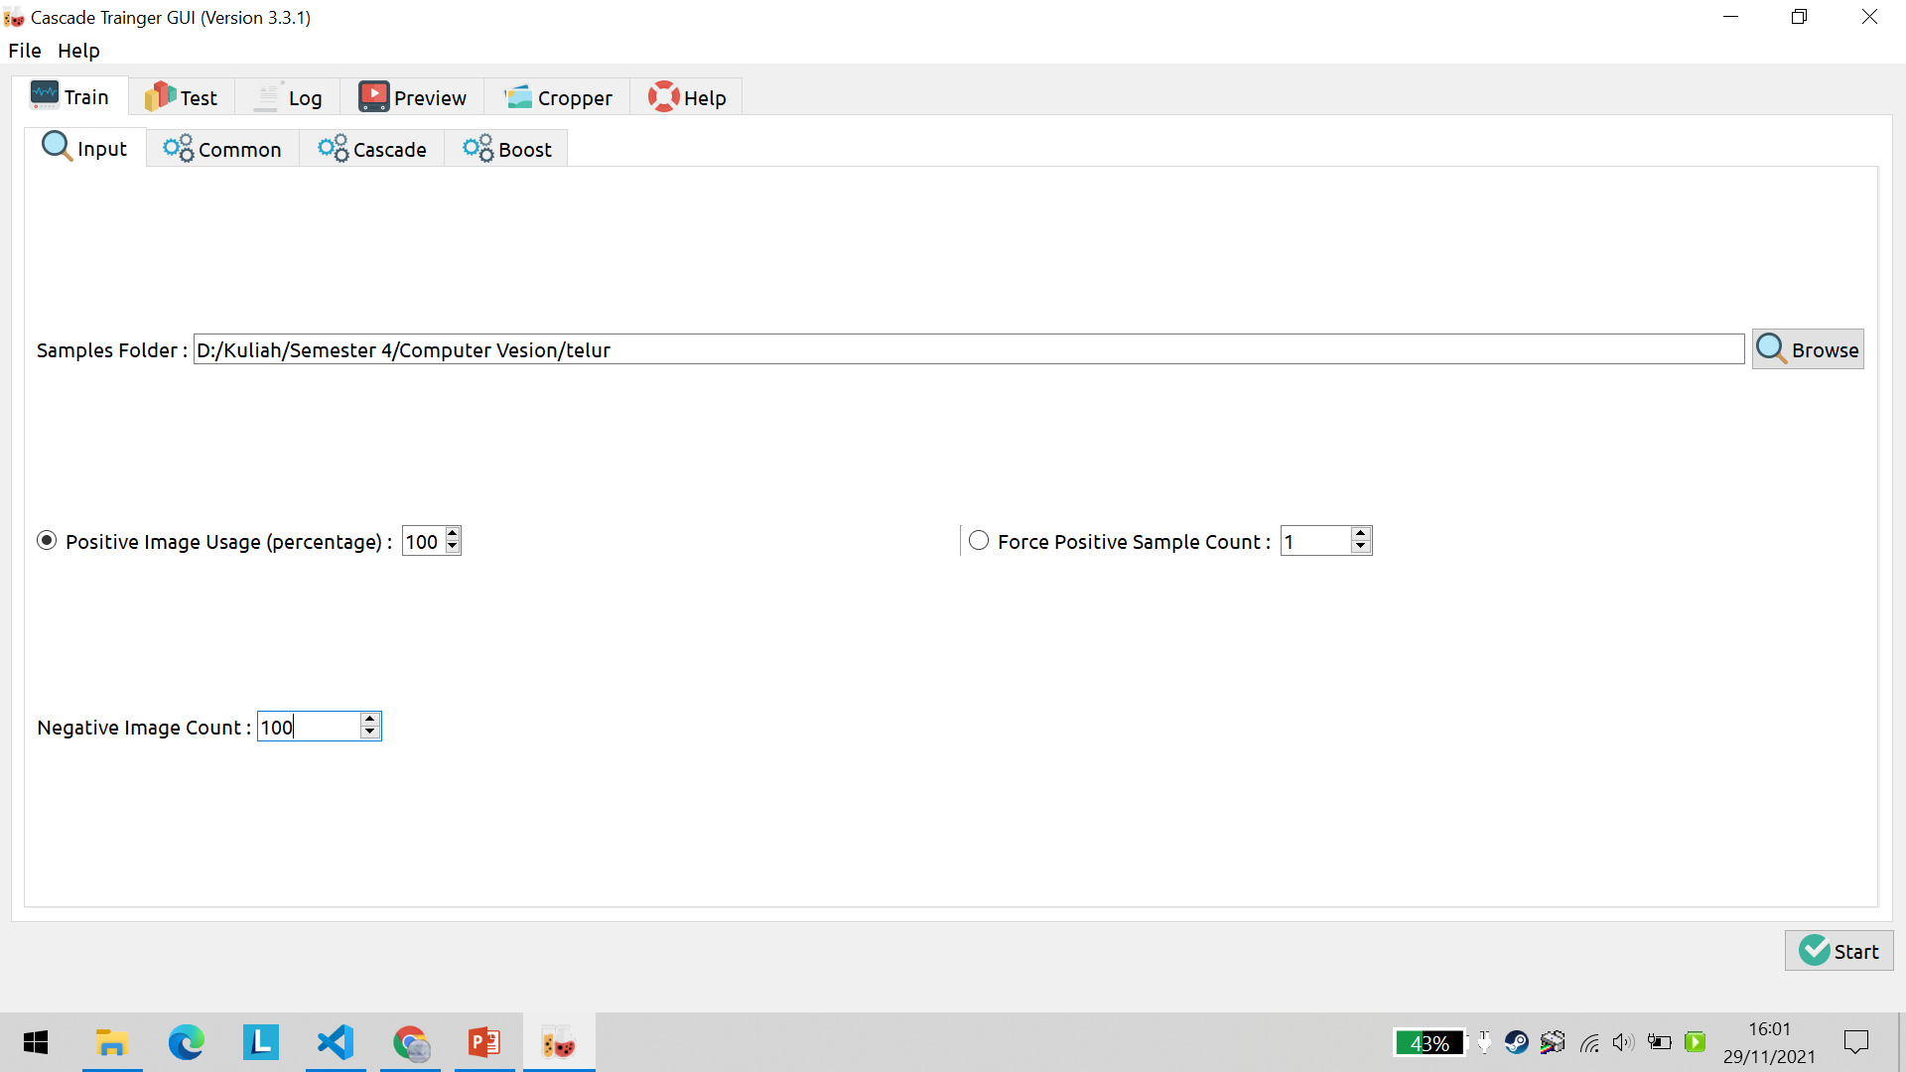
Mulailah dengan menekan tombol browse di tab train,Masukan folder yang anda telah buat pengklasifikasinya.
Pilih Positive image usage (Percentage), dan sesuaikan Negative image count dengan jumlah dataset negative yang anda punya.

Slide 24
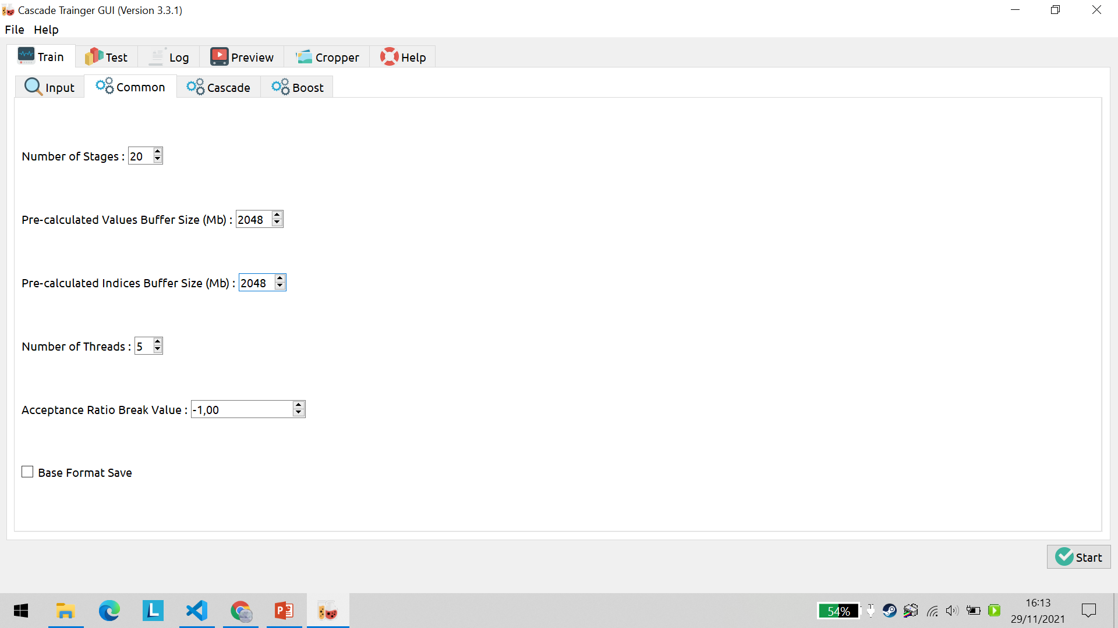
Pada tab common dapat digunakan untuk banyak parameter untuk menyesuaikan pelatihan pengklasifikasi.
Anda dapat mengatur pre-calculation buffer size untuk membantu kecepatan pelatihan

Slide 25
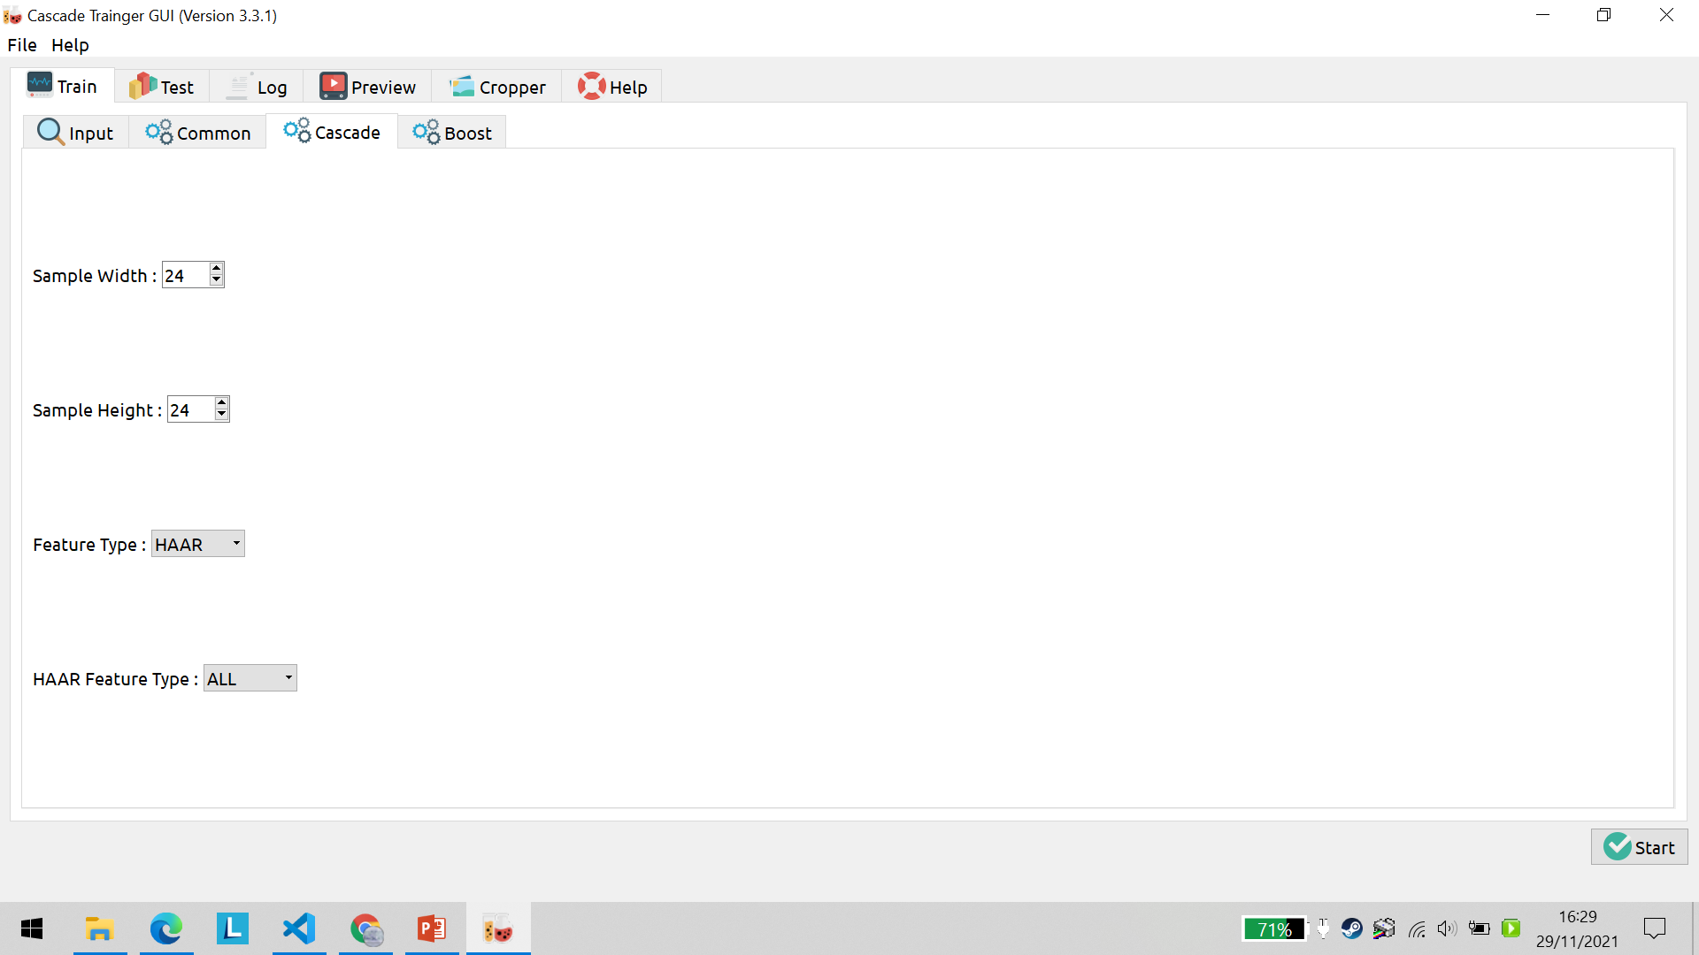
Selanjutnya pada tab cascade anda perlu mengatur lebar dan tinggi sempel,anda tidak boleh mengatur ukuran yang sangat besar karna dapat memperlambat proses trainya.
Anda dapat mengatur Feature type ke HAAR atau nanti ada beberapa tipe edge detection yang lain seperti LBP dll,
→ HAAR banyak dipilih karena sangat akuratmendeteksi tepi akan tetapi memperlukan proses train lebih lama.

Slide 26
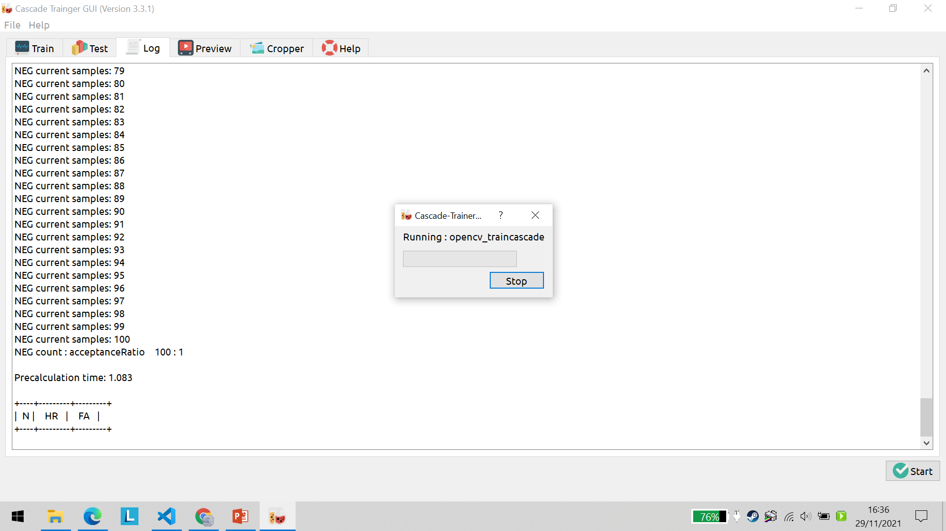
Selanjut nya pada tab Boost disarankan parameter untuk di set ke default.
Setelah semua parameter diatur sudah benar,tekan tombol Start untuk mulai pelatihan klasifikasi anda.
Anda akan melihat Log saat pelatihan berlangsung.

Slide 27
Setelah prosess pelatihan selesai,maka di folder yang sudah ditentukan terdapat file dan folder baru
File neg.lst”, “pos.lst” dan “pos_samples.vec” adalah file sementara yang dibuat untuk melatih classifier dan juga dapat dihapus tanpa efek apa pun
Folder "classifier" berisi file XML yang dibuat selama berbagai tahap pelatihan,jika anda membuka folder tersebut anda akan melihat file-file berikut:
File “stage#.xml” adalah file sementara yang tidak diperlukan lagi.
File “params.xml” berisi parameter yang Anda gunakan untuk pelatihan. (Hanya file pengingat)
File "cascade.xml" adalah pengklasifikasi kaskade yang sebenarnya dan jika pelatihan berhasil diselesaikan maka Anda harus memiliki file ini di dalam folder pengklasifikasi.

Slide 28
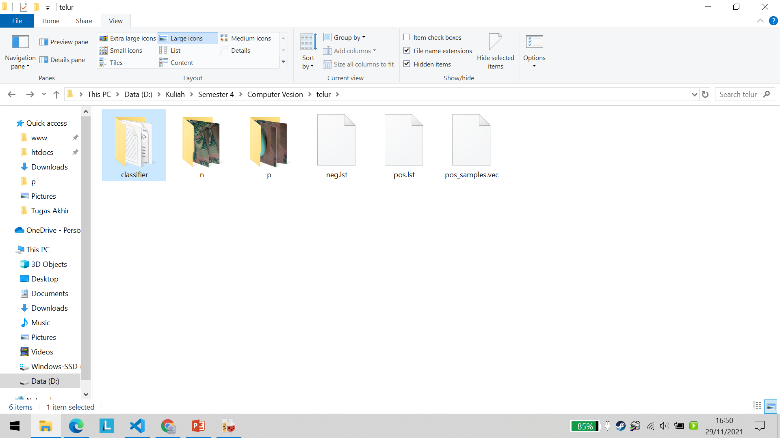
Gambar folder hasil train

Slide 29
Credits
https://towardsdatascience.com/face-detection-with-haar-cascade-727f68dafd08
https://medium.com/analytics-vidhya/haar-cascades-explained-38210e57970d
https://docs.opencv.org/3.4/db/d28/tutorial_cascade_classifier.html
And..
Special thanks to all the people who made and released these awesome resources for free:
Presentation template by SlidesCarnival
Photographs by Unsplash

Slide 30
Extra Resources
2
https://github.com/opencv/opencv/tree/master/data/haarcascades

Slide 31
Thank You!

Slide 32

Free templates for all your presentation needs
For PowerPoint and Google Slides
100% free for personal or commercial use
Ready to use, professional and customizable
Blow your audience away with attractive visuals

